Slide 1
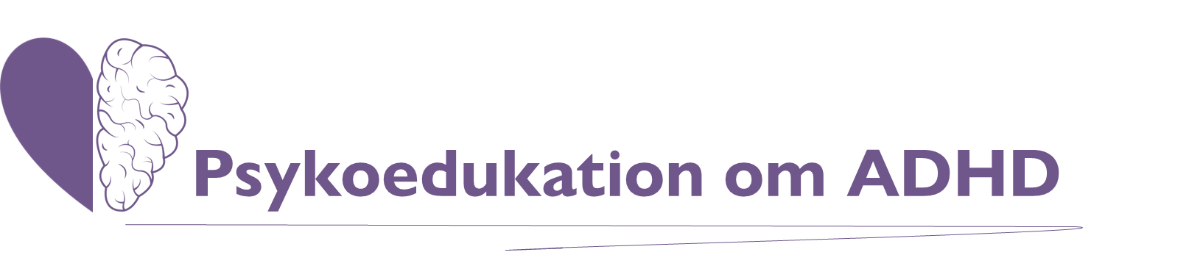

Slide 2

Session 4
Følelsesdysregulering og ADHD – en overset vanskelighed
Specialpsykolog i psykiatri, Rasmus Holm
C-APROM/DK/ADH/0129

Slide 3
Sessionsoversigt
1.1 At blive diagnosticeret med ADHD
1.2 Hvad er ADHD?
2.1 Ikke-medicinsk behandling - Kost
2.2 Ikke-medicinsk behandling - Søvn
3.0 Medicinsk behandling
4.0 Følelsesregulering
5.0 Mestringsstrategier
6.0 Pårørende

Slide 4
Agenda for sessionen
Introduktion og grundbegreber
Kerneområder
Følelsesmæssige mønstre
Identitet og selvforståelse
Hverdagsstrategier
Vejen frem

Slide 5
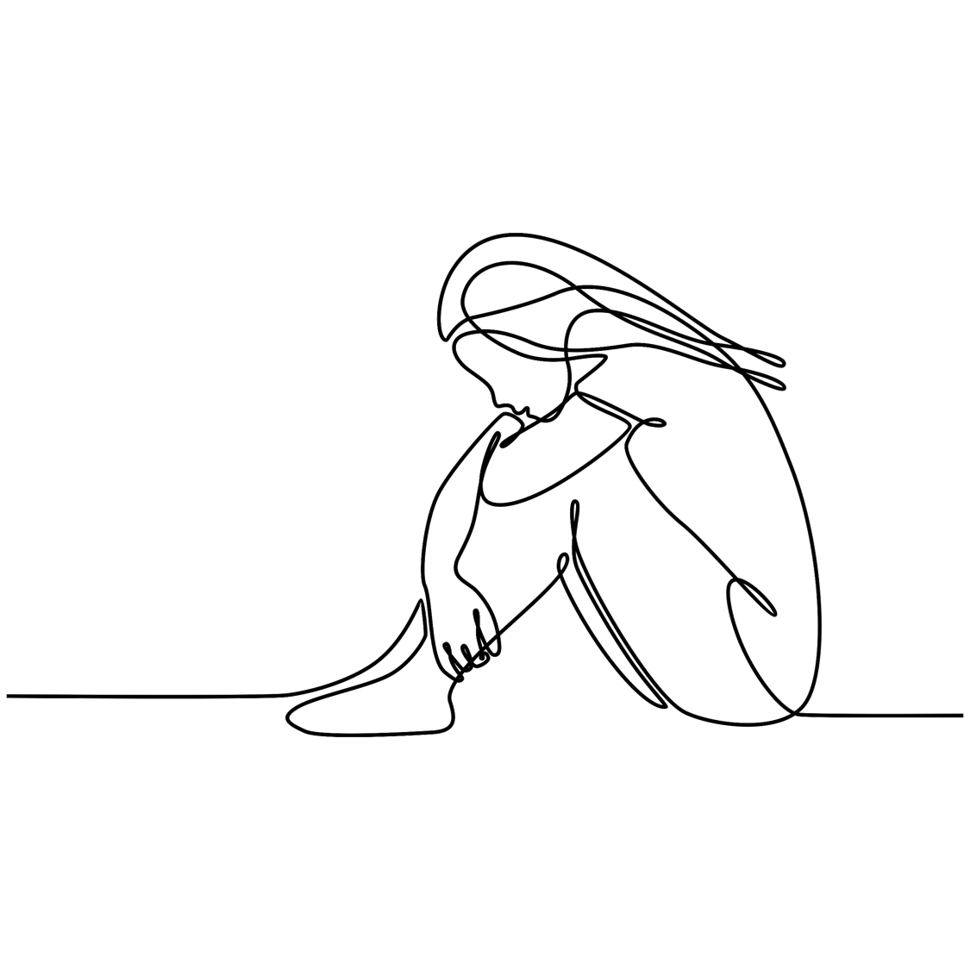
Følelsesdysregulering ved ADHD er mere end blot en ledsagende udfordring - det er kernen i hvordan mange mennesker med ADHD oplever verden
Påstand
”Vanskeligheder med at styre følelser er ofte en grundlæggende udfordring ved ADHD”
Kilde:
1. Biederman, J., Spencer, T. J., Petty, C., Hyder, L. L., O'Connor, K. B., Surman, C. B., & Faraone, S. V. (2012). Longitudinal course of deficient emotional self-regulation CBCL profile in youth with ADHD: prospective controlled study. Neuropsychiatric disease and treatment, 267-276. https://doi.org/10.2147/NDT.S29670

Slide 6
Hvad er følelser egentlig?
Hvordan definerer I følelser?
Er der forskel på følelser og reaktioner?
Hvordan oplever I, at følelser påvirker jeres dagligdag?

Slide 7
Stryker®
Hvad er følelsesdysregulering ved ADHD?
Grundlæggende forståelse
Svært ved at kontrollere hvordan man reagerer følsesmæssig
Mere intense følelser end neurotypiske personer
Påvirker 30-70% af voksne med ADHD
Central del af ADHD-problematikken
Kerneudfordringer
  Uforholdsmæssigt stærke følelsesmæssige reaktioner
  Vanskeligheder med at berolige sig selv
  Problemer med at skifte fokus væk fra stærke følelser
  Tendens til følelsesmæssig overbelastning
  Kilde:
  1.. Shaw P, et al. Am J Psychiatry 2014 Mar;171(3):276-93. Shaw, P., Stringaris, A., Nigg, J., & Leibenluft, E. (2014). Emotion dysregulation in ADHD. American Journal of Psychiatry, 171(3), 276-293. https://doi.org/10.1176/appi.ajp.2013.13070966

Slide 8

Følelsesdysregulering er officielt anerkendt som en del af ADHD
Europa
Følelsesdysregulering er anerkendt som en af seks fundamentale træk ved ADHD
Inkluderet i 2019 konsensuserklæring fra European Psychiatric Association
USA
Følelsesdysregulering er angivet som et symptom der kan støtte diagnosen ADHD
Kilde:
1. Kooij, J. J. S., Bijlenga, D., Salerno, L., et al. (2019). Updated European Consensus Statement on adult ADHD diagnosis and treatment. European Psychiatry, 56, 14-34. https://doi.org/10.1016/j.eurpsy.2018.11.001 2. American Psychiatric Association. Diagnostic and Statistical Manual of Mental Disorders. 5th ed., American Psychiatric Publishing, 2013.

Slide 9
Stryker®
Betydning i dagligdagen
Personligt
Påvirker selvopfattelse og identitet
Udfordrer håndtering af daglige rutiner
Influerer på beslutningstagning
Påvirker energiniveau og restitutionsbehov
Socialt:
  Udfordringer i nære relationer
  Påvirkning af uddannelses- og arbejdsliv
  Sociale interaktioner og kommunikation
  Behov for særlige hensyn og forståelse
  Kilder:
  1.. Hirsch, O., Chavanon, M., Riechmann, E., & Christiansen, H. (2018). Emotional dysregulation is a primary symptom in adult ADHD. Journal of Affective Disorders, 232, 41-47. https://doi.org/10.1016/j.jad.2018.02.001
  2.. ADHD Centre, UK Research Department (2023). Clinical Guidelines and Research Overview. https://www.adhdcentre.co.uk/advancements-in-adhd-research-and-treatment-what-it-means-for-patients/

Slide 10

Aktuel forskning
Nyeste forskningsresultater
Centrale fund
Ny forståelse
Følelsesdysregulering som primært symptom
Betydelig påvirkning af livskvalitet
Kompleks sammenhæng med andre ADHD-symptomer
Behov for målrettet behandling
Påvirker alle ADHD-subtyper
Særlig sårbarhed ved kombineret type
Øger risikoen for komorbide tilstande
Det er vigtigt også at se på hvordan følelser er påvirket, når man har ADHD
Fokus på neurobiologiske mekanismer
Sammenhæng med eksekutive funktioner
Betydning for behandlingsvalg
  Kilder:
  1. Hirsch, O., et al. (2018). Emotional dysregulation is a primary symptom in adult Attention-Deficit/Hyperactivity Disorder (ADHD). Journal of Affective Disorders, 232, 41–47. https://doi.org/10.1016/j.jad.2018.02.045
  2. Marques, S., et al. (2024). Emotion dysregulation and depressive symptoms mediate the association between inhibitory control difficulties and aggressive behaviour in children with ADHD. Frontiers in Psychiatry, 15, 1329401. https://doi.org/10.3389/fpsyt.2024.1329401
  3. Pan, M. R., et al. (2023). Bidirectional associations between maladaptive cognitions and emotional symptoms, and their mediating role on the quality of life in adults with ADHD: A mediation model. Frontiers in Psychiatry, 14, 1200522. https://doi.org/10.3389/fpsyt.2023.1200522

Slide 11


ADHD handler om, at hjernen fungerer lidt anderledes, især de dele, der styrer følelser og impulser. Det betyder, at det kan være svært at regulere følelser – og ikke pga. uvilje, men fordi hjernen er indrettet på en særlig måde.

Slide 12


ADHD: Hvordan hjernens netværk og forbindelser arbejder sammen
Præfrontal cortex
Dopaminsystemets rolle
Reduceret volumen og aktivitet
Forsinket modning sammenlignet med neurotypiske hjerner
Påvirkning af eksekutive funktioner:
  Nedsat impulshæmning
  Forringet planlægningsevne
  Svækket beslutningstagning
  Problemer med følelsesmæssig regulering
Lavere niveauer af dopaminniveauer i hjernen fra start
  Receptorer i hjernen reagerer anderledes:
    Det påvirker, hvordan belønninger opleves
    Motivation kan blive svækket
    Det kan gøre det sværere at mærke, hvordan følelser påvirker dig
    Svært ved at opdage eller føle belønning
  Kilder:
7. Pan, M. R., Zhang, S. Y., Chen, C. L., Qiu, S. W., Liu, L., Li, H. M., & Qian, Q. J. (2023). Bidirectional associations between maladaptive cognitions and emotional symptoms, and their mediating role on the quality of life in adults with ADHD. Frontiers in Psychiatry, 14, 1200522 https://doi.org/10.3389/fpsyt.2023.1200522
8.. Arnsten, A.F.T. Toward a New Understanding of Attention-Deficit Hyperactivity Disorder Pathophysiology. CNS Drugs 23 (Suppl 1), 33–41 (2009). https://doi.org/10.2165/00023210-200923000-00005

Slide 13


ADHD: neurale kredsløb og interaktioner
Forstyrrelser i amygdala
Forbindelser mellem frontale - og dybereliggende områder
Forstyrrede forbindelser mellem hjerneområder fra tidlig alder
Overaktiv følelsesmæssig respons:
  Forstærket kamp-flugt reaktion
  Øget følsomhed over for trusler
  Forstærkede følelsesmæssige reaktioner
Påvirker følelsesmæssig hukommelse
Forstyrrede kommunikationsveje mellem:
  Forreste del af hjernen og de dybe hjerneområder
  Følelses- og eksekutive funktioner
Påvirker:
  Samspil mellem følelser
  Adfærdsstyring
  Motivation og belønning
  Kilder:
  6. Marques, S., Correia-de-Sá, T., Guardiano, M., Sampaio-Maia, B., & Ferreira-Gomes, J. (2024). Emotion dysregulation and depressive symptoms mediate aggression in children with ADHD. Frontiers in Psychiatry, 15, 1329401. https://doi.org/10.3389/fpsyt.2024.132940
  9. Hulvershorn, L. A., et al. (2014). Abnormal amygdala connectivity linked to emotional lability in children with ADHD. Journal of the American Academy of Child & Adolescent Psychiatry, 53(3), 351-361. https://doi.org/10.1016/j.jaac.2013.12.022

Slide 14
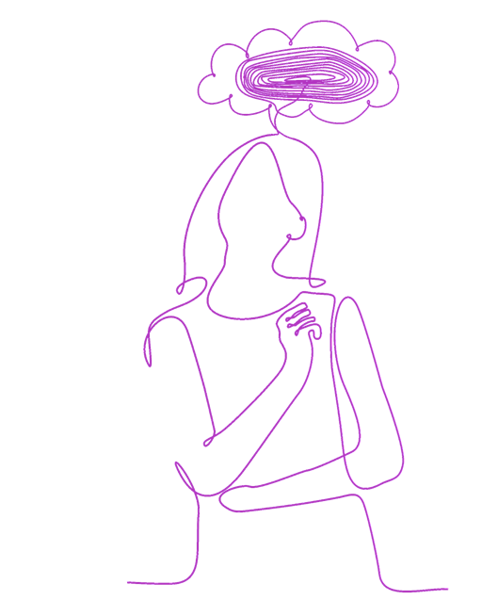
ADHD: følger af følelsesmæssig dysregulering
Følelsesmæssig bearbejdning
Adfærdsmæssige udtryk
Praktiske følger
Svækket system til at sortere i følelser
Forsinket følelsesmæssig modning
Ændret følelsesmæssig reaktionsevne
Påvirket evne til at genkende følelser
Øget impulsivitet
Nedsat følelsesmæssig styring
Svækket selvregulering
Problemer med at regulere spændingsniveau
Påvirkning af daglige funktioner
Udfordringer i sociale forhold
Indlæring og funktionsevne
Sårbarhed over for stress
  Kilder:
  6.. Marques, S., et al. (2024). Emotion dysregulation and depressive symptoms mediate the association between inhibitory control difficulties and aggressive behavior in children with ADHD. Frontiers in Psychiatry, 15, 1329401. https://doi.org/10.3389/fpsyt.2024.1329401
  7.. Pan, M. R., et al. (2023). Bidirectional associations between maladaptive cognitions and emotional symptoms, and their mediating role on the quality of life in adults with ADHD: A mediation model. Frontiers in Psychiatry, 14, 1200522. https://doi.org/10.3389/fpsyt.2023.1200522

Slide 15
ADHD handler ikke kun om kernesymptomerne impulsivitet, uopmærksomhed og hyperaktivitet. Den særlige måde hjernen fungerer på, påvirker også, hvordan man tænker, føler og har kontakt med andre mennesker.

Slide 16
?
Følelsesmæssige vanskeligheder
Kan I identificere situationer hvor jeres følelsesmæssige reaktioner har været uforholdsmæssigt intense?
Hvad sker der i kroppen, når I mærker stærke følelser?
Hvordan påvirker disse oplevelser jeres dagligdag og relationer?
De neurologiske implikationer af ADHD rækker langt ud over medicinske termer. Den neurologiske "grundkode" oversættes til psykologiske mønstre, følelsesmæssige reaktioner og sociale interaktioner.

Slide 17
De fem grundelementer i følelsesregulering
Forskningsbaseret model
Genkendelse af egne følelser
Genkendelse af andres følelser
Følelsesmæssig reaktionsevne
Evne til at falde til ro
Evne til at påvirke egne følelser
Særlige ADHD-udfordringer
God evne til at genkende følelser
Største udfordring med reaktioner
Vanskeligheder med:
  At finde ro igen
  At ændre humøret
  Kilder:
  1. Ginapp, C. M., et al. (2023). “Dysregulated not deficit: A qualitative study on symptomatology of ADHD in young adults. PLoS ONE, 18(10), e0292721. https://doi.org/10.1371/journal.pone.0292721

Slide 18
Overbelastnings-nedlukningscyklus
1. Begyndende overbelastning:
Komplekse opgaver
Tidspres
Krævende sociale interaktioner
Stigende uro og angst
2. Tiltagende stress:
Problemer med at håndtere følelser
Koncentrationsbesvær
Udskydelse af opgaver
Følelse af at miste overblik
3. Udtømning af kræfter:
Nedsat selvkontrol
Følelsesmæssig udmattelse
Udbrændthed
Magtesløshed
4. Nedlukning:
Tilbagetrækning fra opgaver
Lukker ned for kommunikation
Undgår situationer
Beskyttende adfærd
  Kilder:
  10.. Ginapp, C. M., et al. (2023). “Dysregulated not deficit”: A qualitative study on symptomatology of ADHD in young adults. PLoS ONE, 18(10), e0292721. https://doi.org/10.1371/journal.pone.0292721

Slide 19


Følelsesdysregulering ved ADHD er en fundamental udfordring, hvor evnen til at styre følelsesmæssige reaktioner er forstyrret. Det betyder, at følelser opleves mere intenst, hurtigere og sværere at kontrollere, hvilket påvirker sociale relationer og personlig trivsel.

Slide 20
To hovedtyper af følelsesdysregulering
Type 1: "Irritable"
Type 2: "Surgent"
Karakteristika:
Karakteristika:
Højere niveau af vrede
Øget tristhed
Forhøjet angstniveau
Meget kort lunte
Svært ved at give slip på negative følelser
Følelsesmæssig impulsivitet
Ekstrem entusiasme
"Følelser på 11 ud af 10"
Kortere varighed af følelser
Øget risiko for:
Særlige kendetegn:
Angst
Depression
Intense reaktioner på både positive og negative hændelser
Hurtigere recovery
  Kilder:
  11. Karalunas, S. L., Gustafsson, H. C., Fair, D., Musser, E. D., & Nigg, J. T. (2019). Do we need an irritable subtype of ADHD? Psychological Assessment, 31(2), 236-247. https://doi.org/10.1037/pas0000664

Slide 21
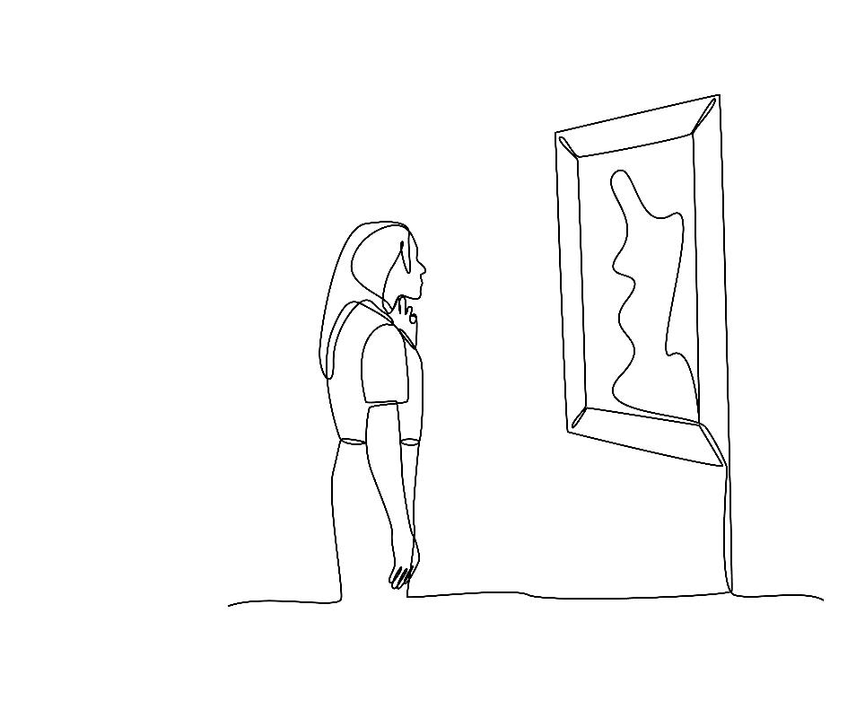
Følelser og adfærd
Afvisningsfølsomhed (Rejection Sensitive Dysphoria, RSD):
Selvbillede og følelse af utilstrækkelighed:
Intens reaktion på oplevet afvisning
Overdreven følsomhed over for kritik
Kropslige reaktioner ved afvisning
Social tilbagetrækning som beskyttelse
Vedvarende selvtvivl
Undervurdering af egne evner
Frygt for at blive "afsløret"
Overdreven selvkritik
  Kilder:
  1.Ginapp, C. M., et al. (2023). “Dysregulated not deficit”: A qualitative study on symptomatology of ADHD in young adults. PLoS ONE, 18(10), e0292721. https://doi.org/10.1371/journal.pone.0292721
  2. Bodalski, E.A., Flory, K., Canu, W.H. et al. ADHD Symptoms and Procrastination in College Students: The Roles of Emotion Dysregulation and Self-Esteem. J Psychopathol Behav Assess 45, 48–57 (2023). https://doi.org/10.1007/s10862-022-09996-

Slide 22
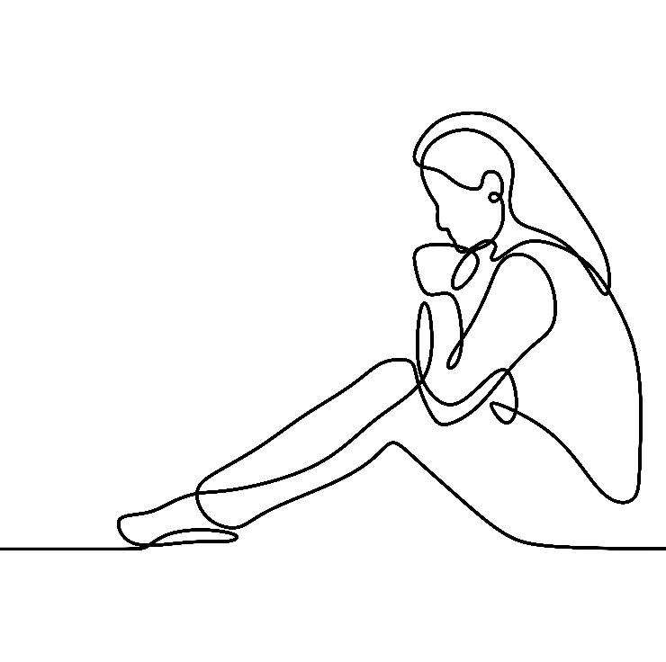
Skyld og skam
01
Grundlæggende mekanismer:
04
Årsager:
Skyld: Oplevelse af at adfærd ikke matcher andres forventninger
Skam: Følelse af ikke at være værdig til respekt/omsorg
Oplevede nederlag:
Udfordringer med deadlines
Manglende organisering
Ufærdige opgaver
Sociale udfordringer:
Impulsiv adfærd
Fejltolkning af sociale signaler
Uhensigtsmæssige kommentarer
02
Negativt selvbillede
03
Selverkendelse og indsigt
  Kilde:
  13.. Sarkis, S. (2024). Understanding ADHD: Navigating Guilt and Shame. Psychology Today.

Slide 23
Impostor (bedrager) Syndrom ved ADHD
Kerneproblematik:
Udløsende faktorer:
Konsekvenser:
Følelse af at "snyde" eller "fake" sig igennem
Manglende tro på egne evner
Frygt for at blive "afsløret"
Tilskriver succes til held frem for evner
Uforudsigelig præstation:
Nogle dage høj funktionsevne
Andre dage udfordringer med basale opgaver
Kompensationsstrategier:
Overkompenserer
Skjuler ADHD-relaterede udfordringer
Overarbejde for at "bevise sit værd"
Svært ved at tage imod ros
Undgår nye udfordringer
Stress og udbrændthed
  Kilder:
  7. Pan, M. R., Zhang, S. Y., Chen, C. L., Qiu, S. W., Liu, L., Li, H. M., & Qian, Q. J. (2023). Bidirectional associations between maladaptive cognitions and emotional symptoms, and their mediating role on the quality of life in adults with ADHD. Frontiers in Psychiatry, 14, 1200522 https://doi.org/10.3389/fpsyt.2023.1200522
  14.. Sedgwick-Müller, J. A., et al. (2022). University students with ADHD: UK Adult ADHD Network consensus. BMC Psychiatry, 22(1), 292. https://doi.org/10.1186/s12888-022-03987-5.

Slide 24
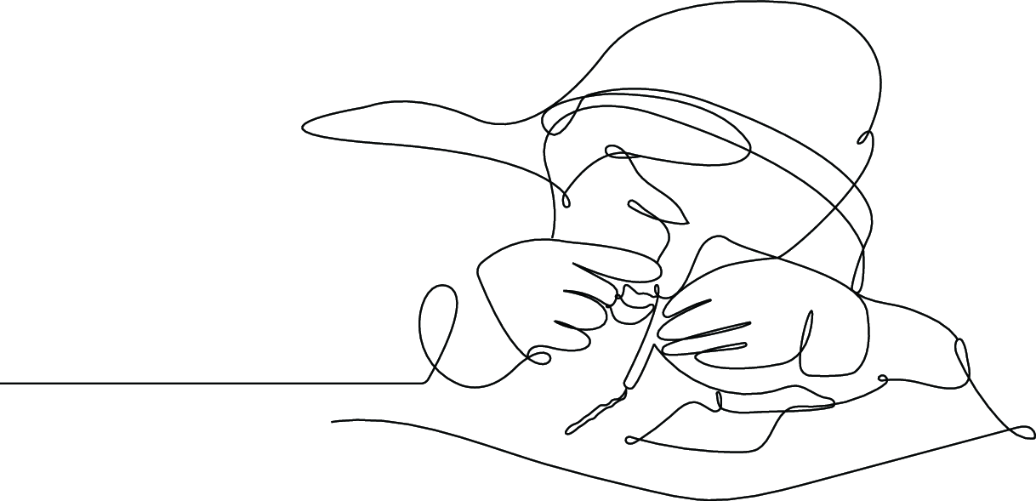
Afhængighed
Interaktion med andre symptomer:
Sammenhæng:
Konsekvenser:
Ca. 30% af voksne med ADHD har haft udfordringer med misbrug
Følelsesdysregulering øger risikoen for misbrug
Stærkere følelsesmæssige reaktioner kan føre til selvmedicinering
Manglende impulskontrol påvirker risikoadfærd
Forværring af følelsesregulering ved misbrug
Øget stress og angst
Sværere ved at implementere copingstrategier
Påvirker behandlingseffekt negativt
RSD kan forværres
Øget impulsivitet
Sværere ved at opretholde relationer
Forværring af eksisterende følelsesmæssige udfordringer
  Kilder
  5. ADHD Centre, UK Research Department (2023). Clinical Guidelines and Research Overview. https://www.adhdcentre.co.uk/advancements-in-adhd-research-and-treatment-what-it-means-for-patients
  15. Graziano, P. A., & Garcia, A. (2016). ADHD and children's emotion dysregulation: A meta-analysis. Clinical Psychology Review, 46, 106-123. https://doi.org/10.1016/j.cpr.2016.04.005

Slide 25
Kontrol vs. kontroltab
Følelsesmæssige manifestationer:
Påvirkning af daglig funktion:
"Alt eller intet" reaktioner
Følelser opleves med overvældende intensitet
Svært ved at genvinde kontrol når først følelsen er udløst
Intens frustration og magtesløshed ved kontroltab
Pludselige og uforudsigelige humørskift
Opgaver og situationer bliver hurtigt overvældende
Følelsesmæssige reaktioner er overdrevne
Konstant vekslen mellem over- og underkontrol
Selvforstærkende cyklus af kontroltab
Udmattelse som følge af konstant kamp for at bevare kontrol
  Kilder:
  2. . Shaw, P., Stringaris, A., Nigg, J., & Leibenluft, E. (2014). Emotion dysregulation in ADHD. American Journal of Psychiatry, 171(3), 276-293. https://doi.org/10.1176/appi.ajp.2013.13070966
  15. Graziano, P. A., & Garcia, A. (2016). ADHD and children's emotion dysregulation: A meta-analysis. Clinical Psychology Review, 46, 106-123. https://doi.org/10.1016/j.cpr.2016.04.005

Slide 26
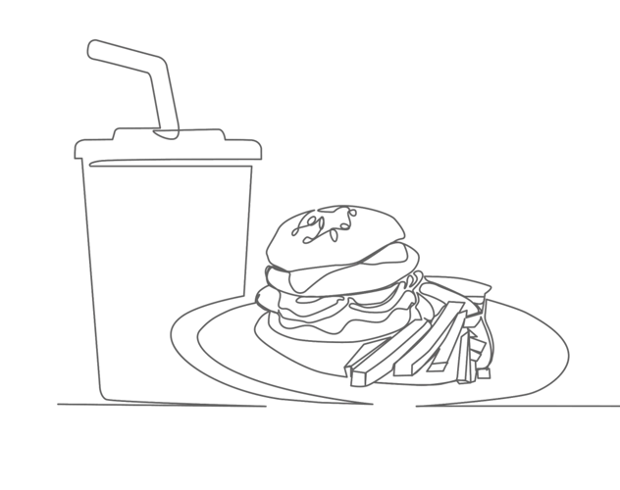
Mad og spisemønstre
Overordnede sammenhænge:
Typiske mønstre:
Øget risiko for spiseforstyrrelse
Påvirkning af spisevaner
Sammenhæng med følelsesregulering
Behov for særlige støttestrategier
Overspisning ved følelsesmæssigt pres
Impulsiv spisning
Måltider springes over
Glemmer at spise
  Kilde:
  5.. ADHD Centre, UK Research Department (2023). Clinical Guidelines and Research Overview. https://www.adhdcentre.co.uk/advancements-in-adhd-research-and-treatment-what-it-means-for-patients/

Slide 27
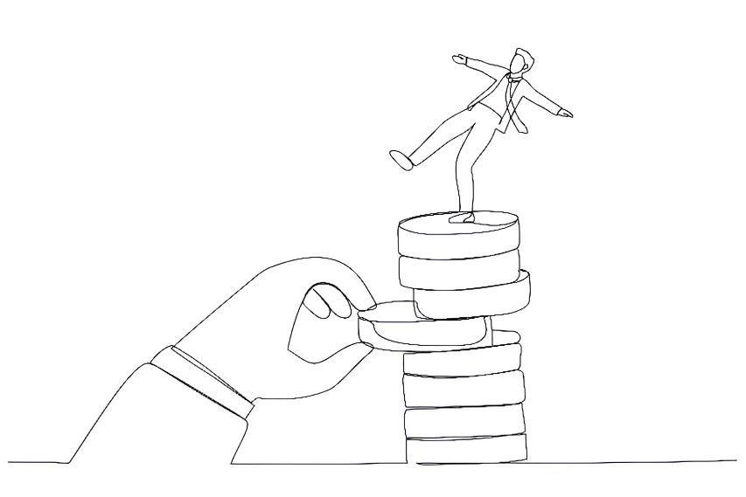
Økonomi og "ADHD-afgift"
Økonomiske udfordringer:
Impulsive køb
Glemte regninger
Ubrugte abonnementer
Manglende overblik
Følelsesmæssig påvirkning af økonomi:
Købe ting for at få det bedre
Stress over økonomisk kaos
Skam over økonomiske fejltrin
Tendens til at undgå at lægge budget eller planlægge økonomien
  Kilder:
  1.. ADHD Centre, UK Research Department (2023). Clinical Guidelines and Research Overview. https://www.adhdcentre.co.uk/advancements-in-adhd-research-and-treatment-what-it-means-for-patients/
  2. . Green, R. (204). What Is the ADHD Tax? Certain characteristics of ADHD can take a financial toll. Clinical Review. https://www.verywellmind.com/the-financial-toll-of-living-with-adhd-6744610

Slide 28
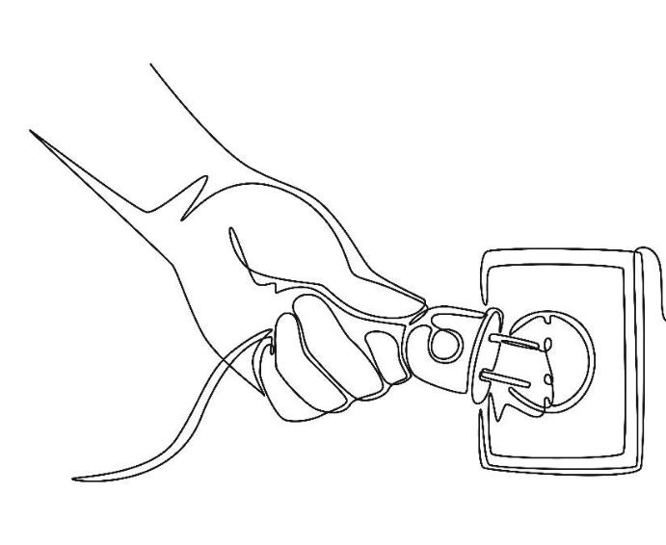
Energi og restitution
Forebyggende strategier:
Energiforbrug:
Pausemønstre:
Højt forbrug ved følelseshåndtering
Udmattelse efter sociale situationer
Særligt energikrævende opgaver
Behov for restitution
Nødvendighed af hyppige pauser
Længere restitutionstid
Behov for alenetid
Vigtigheden af strukturerede hvileperioder
Energiregnskab
Planlagte pauser
Beskyttelse mod overbelastning
Balance mellem aktivitet og hvile
  Kilder:
  14. Sedgwick-Müller, J. A., et al. (2022). University students with ADHD: UK Adult ADHD Network consensus. BMC Psychiatry, 22(1), 292. https://doi.org/10.1186/s12888-022-03987-592.
  17. Öster, C., Ramklint, M., Meyer, J., & Isaksson, J. (2020). How do adolescents with ADHD perceive stress? Nordic Journal of Psychiatry, 74(2), 123-130. https://doi.org/10.1080/08039488.2019.1648514
  Öster Nord J Psychiatry 2020 Feb;74(2):123-130

Slide 29
?
  Hvilke strategier bruger I allerede til at regulere svære følelser?
  Hvad virker - og hvad virker ikke?
Spørgsmål

Slide 30
En dybere forståelse af ADHD's kompleksitet forandrer vores tilgang til behandling. Fra et snævert sygdomsperspektiv bevæger vi os mod en helhedsorienteret støtte og behandling

Slide 31
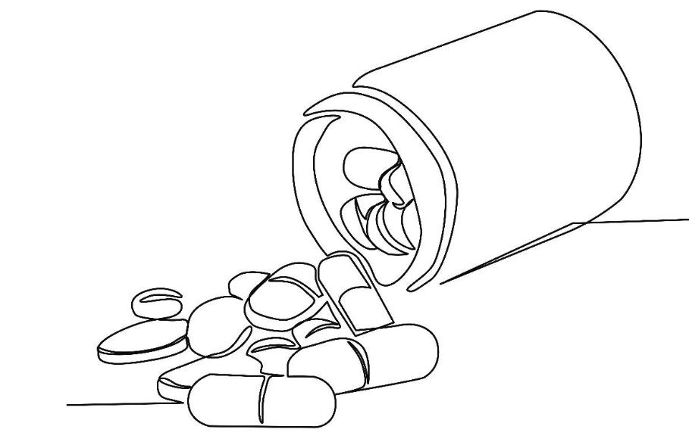
Behandlingstilgange
Medicinsk behandling:
Behandlings-
udfordringer:
Ikke-medicinsk behandling:
Mindsker følelsesmæssige symptomer
Reducerer risiko for irritabilitet
Øger selvregulering
Over halvdelen stopper inden for første år
Efter 5 år fortsætter kun 30-40% af voksne
Samtaleterapi
Adfærdsterapi
Socialfærdighedstræning
  Kilder:
  1. Surman CBH, Walsh DM. Do Treatments for Adult ADHD Improve Emotional Behavior? A Systematic Review and Analysis. J Atten Disord. 2022 Dec;26(14):1822-1832. doi: 10.1177/10870547221110926.
  2. Brikell, I., et al. (2024). Prescription drug use patterns in attention-deficit hyperactivity disorder: A multinational study. The Lancet Psychiatry, 11(1), 16–26. https://doi.org/10.1016/S2215-0366(23)00332-2

Slide 32
Mestringsstrategier
Step-back metoden:
Praktiske værktøjer:
Kropslige strategier:
Forlad situationen midlertidigt
Mærk efter i kroppen
Sæt ord på følelsen
Tag tid til at reagere
Følelsesdagbog
Påmindelsessystemer
Planlægningsværktøjer
Afspændingsteknikker
Motion og bevægelse
Vejrtrækningsøvelser
Mindfulness
Sansestimulering
  Kilder:
  17.. Öster, C., Ramklint, M., Meyer, J., & Isaksson, J. (2020). How do adolescents with ADHD perceive stress? Nordic Journal of Psychiatry, 74(2), 123-130. https://doi.org/10.1080/08039488.2019.1648514
  20. Vlasenko, V. V., Rogers, E. G., & Waugh, C. E. (2021). Affect labeling increases intensity of positive emotions. Cognition and Emotion, 35(7), 1350-1364. https://doi.org/10.1080/02699931.2020.1765542

Slide 33
Struktur og rutiner
Hverdagsstruktur:
Uddannelse/arbejde:
Sociale strukturer:
Faste morgenrutiner
Planlagte pauser
Måltidsstruktur
Faste aftenrutiner
Opgavestrukturering
Tydelige deadlines
Regelmæssige pauser
Støttende arbejdsmiljø
Forudsigelige rammer
Klare aftaler
Tilpasset socialt samvær
Genopladningstid
  Kilder:
  1. Pan, M. R., Zhang, S. Y., Chen, C. L., Qiu, S. W., Liu, L., Li, H. M., & Qian, Q. J. (2023). Bidirectional associations between maladaptive cognitions and emotional symptoms, and their mediating role on the quality of life in adults with ADHD. Frontiers in Psychiatry, 14, 1200522 https://doi.org/10.3389/fpsyt.2023.1200522
  2. Sedgwick-Müller, J. A., et al. (2022). University students with ADHD: UK Adult ADHD Network consensus. BMC Psychiatry, 22(1), 292. https://doi.org/10.1186/s12888-022-03987-5

Slide 34
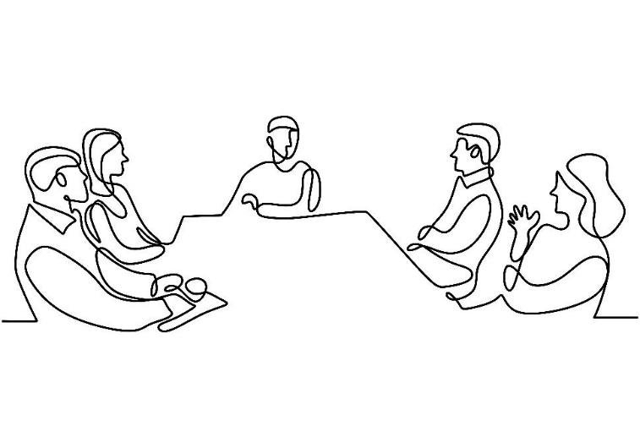
Professionel støtte
Tværfaglig indsats:
Gruppebaserede tilbud:
Uddannelse/arbejde:
Psykologisk rådgivning
Ergo/fysioterapi
Socialrådgivning
Specialpædagogisk støtte
ADHD-støttegrupper
Pårørendegrupper
Færdighedstræning
Erfaringsudveksling
Særlige støtteordninger
Mentorordninger
Tilpassede arbejdsforhold
Uddannelsesvejledning
  Kilder:
  6. Marques, S., Correia-de-Sá, T., Guardiano, M., Sampaio-Maia, B., & Ferreira-Gomes, J. (2024). Emotion dysregulation and depressive symptoms mediate aggression in children with ADHD. Frontiers in Psychiatry, 15, 1329401. https://doi.org/10.3389/fpsyt.2024.1329401
  21. Think ADHD Resource Hub, 2024 20. Think ADHD Resource Hub (2024). ADHD and Eating Disorders / ADHD and Money. Clinical Resources. https://thinkadhd.co.uk/resource-hub

Slide 35
Opbygning af støttesystemer
Personligt netværk:
Praktiske støttesystemer:
Professionel støtte:
Familie og venner
Mentorer
Støttepersoner
Professionelle kontakter
Huslige rutiner
Økonomistyring
Måltidsplanlægning
Aktivitetsstruktur
Regelmæssig opfølgning
Tilpasning af strategier
Kriseplan
Udviklingsmål
  Kilder:
  1. Marques, S., Correia-de-Sá, T., Guardiano, M., Sampaio-Maia, B., & Ferreira-Gomes, J. (2024). Emotion dysregulation and depressive symptoms mediate aggression in children with ADHD. Frontiers in Psychiatry, 15, 1329401. https://doi.org/10.3389/fpsyt.2024.1329401
  2. Think ADHD Resource Hub, 2024 https://thinkadhd.co.uk/resource-hub

Slide 36

Langsigtet udvikling
Personlig udvikling:
Faglig udvikling:
Social udvikling:
Selvforståelse
Fokus på ressourcer
Mestringsstrategier
Selvaccept
Karriereplanlægning
Kompetenceudvikling
Arbejdstilpasning
Uddannelsesmuligheder
Relationskompetencer
Kommunikationsfærdigheder
Konfliktløsning
Netværksopbygning
  Kilder:
  1.Pan, M. R., Zhang, S. Y., Chen, C. L., Qiu, S. W., Liu, L., Li, H. M., & Qian, Q. J. (2023). Bidirectional associations between maladaptive cognitions and emotional symptoms, and their mediating role on the quality of life in adults with ADHD. Frontiers in Psychiatry, 14, 1200522 https://doi.org/10.3389/fpsyt.2023.1200522
  2.Sedgwick-Müller, J. A., et al. (2022). University students with ADHD: UK Adult ADHD Network consensus. BMC Psychiatry, 22(1), 292. https://doi.org/10.1186/s12888-022-03987-5.

Slide 37
Nøglebudskaber
1
Hjernen fungerer ikke helt så godt på nogle områder, som hjælper med at hold styr på tanker og følelser
2
De anderledes måde hjernen hos personer med ADHD fungerer
3
Forståelse er vejen til hensigtsmæssig behandling og støtte
4
Take-home message: ADHD betyder, at hjernen arbejder på en særlig måde, som påvirker både følelser og evnen til at planlægge og styre ting i hverdagen

Slide 38
Afslutning
Denne præsentation er lavet af Rasmus Holm, Specialpsykolog i psykiatri, i samarbejde
med Takeda Pharma A/S.

Slide 39
Kildeliste
Biederman, J., Spencer, T. J., Petty, C., Hyder, L. L., O'Connor, K. B., Surman, C. B., & Faraone, S. V. (2012). Longitudinal course of deficient emotional self-regulation CBCL profile in youth with ADHD: prospective controlled study.
Neuropsychiatric Disease and Treatment, 267–276. https://doi.org/10.2147/NDT.S29670
Shaw, P., Stringaris, A., Nigg, J., & Leibenluft, E. (2014). Emotion dysregulation in ADHD. American Journal of Psychiatry, 171(3), 276–293. https://doi.org/10.1176/appi.ajp.2013.13070966
Kooij, J. J. S., Bijlenga, D., Salerno, L., et al. (2019). Updated European Consensus Statement on adult ADHD diagnosis and treatment. European Psychiatry, 56, 14–34. https://doi.org/10.1016/j.eurpsy.2018.11.001
Hirsch, O., Chavanon, M., Riechmann, E., & Christiansen, H. (2018). Emotional dysregulation is a primary symptom in adult ADHD. Journal of Affective Disorders, 232, 41–47. https://doi.org/10.1016/j.jad.2018.02.001
ADHD Centre, UK Research Department (2023). Clinical Guidelines and Research Overview. https://www.adhdcentre.co.uk/advancements-in-adhd-research-and-treatment-what-it-means-for-patients/
Marques, S., Correia-de-Sá, T., Guardiano, M., Sampaio-Maia, B., & Ferreira-Gomes, J. (2024). Emotion dysregulation and depressive symptoms mediate aggression in children with ADHD. Frontiers in Psychiatry, 15, 1329401.
https://doi.org/10.3389/fpsyt.2024.1329401
Pan, M. R., Zhang, S. Y., Chen, C. L., Qiu, S. W., Liu, L., Li, H. M., & Qian, Q. J. (2023). Bidirectional associations between maladaptive cognitions and emotional symptoms, and their mediating role on the quality of life in adults with ADHD.
Frontiers in Psychiatry, 14, 1200522. https://doi.org/10.3389/fpsyt.2023.1200522
Arnsten, A.F.T. (2009). Toward a New Understanding of Attention-Deficit Hyperactivity Disorder Pathophysiology. CNS Drugs, 23(Suppl 1), 33–41. https://doi.org/10.2165/00023210-200923000-00005
Hulvershorn, L. A., et al. (2014). Abnormal amygdala connectivity linked to emotional lability in children with ADHD. Journal of the American Academy of Child & Adolescent Psychiatry, 53(3), 351–361. https://doi.org/10.1016/j.jaac.2013.12.022
Ginapp, C. M., et al. (2023). “Dysregulated not deficit”: A qualitative study on symptomatology of ADHD in young adults. PLoS ONE, 18(10), e0292721. https://doi.org/10.1371/journal.pone.0292721
Karalunas, S. L., Gustafsson, H. C., Fair, D., Musser, E. D., & Nigg, J. T. (2019). Do we need an irritable subtype of ADHD? Psychological Assessment, 31(2), 236–247. https://doi.org/10.1037/pas0000664
Bodalski, E. A., Flory, K., Canu, W. H., et al. (2023). ADHD Symptoms and Procrastination in College Students: The Roles of Emotion Dysregulation and Self-Esteem. J Psychopathol Behav Assess, 45, 48–57. https://doi.org/10.1007/s10862-022-09996-2
Sarkis, S. (2024). Understanding ADHD: Navigating Guilt and Shame. Psychology Today.
Sedgwick-Müller, J. A., et al. (2022). University students with ADHD: UK Adult ADHD Network consensus. BMC Psychiatry, 22(1), 292. https://doi.org/10.1186/s12888-022-03987-5
Graziano, P. A., & Garcia, A. (2016). ADHD and children's emotion dysregulation: A meta-analysis. Clinical Psychology Review, 46, 106–123. https://doi.org/10.1016/j.cpr.2016.04.005
Green, R. (2024). What Is the ADHD Tax? Certain characteristics of ADHD can take a financial toll. Clinical Review. https://www.verywellmind.com/the-financial-toll-of-living-with-adhd-6744610
Öster, C., Ramklint, M., Meyer, J., & Isaksson, J. (2020). How do adolescents with ADHD perceive stress? Nordic Journal of Psychiatry, 74(2), 123–130. https://doi.org/10.1080/08039488.2019.1648514
Surman, C. B. H., & Walsh, D. M. (2022). Do Treatments for Adult ADHD Improve Emotional Behavior? A Systematic Review and Analysis. J Atten Disord, 26(14), 1822–1832. https://doi.org/10.1177/10870547221110926
Brikell, I., et al. (2024). Prescription drug use patterns in attention-deficit hyperactivity disorder: A multinational study. The Lancet Psychiatry, 11(1), 16–26. https://doi.org/10.1016/S2215-0366(23)00332-2
Vlasenko, V. V., Rogers, E. G., & Waugh, C. E. (2021). Affect labeling increases intensity of positive emotions. Cognition and Emotion, 35(7), 1350–1364. https://doi.org/10.1080/02699931.2020.1765542
Think ADHD Resource Hub (2024). ADHD and Eating Disorders

